Slide 1
イエローステージ（警戒）２への移行について
会議での議論を受けて決定した内容に変更
資料２－１
➢イエローステージ２への移行は、次のいずれかに該当する場合
（７/28 第22回大阪府新型コロナウイルス対策本部会議で決定）
① 重症又は軽症中等症のいずれかの病床使用率が以下の基準に達した場合。
・重症病床 ：概ね３５％
・軽症中等症病床 ：概ね５０％
② ①の基準に達しない場合であっても、国や他の大都市と協議して共同で施設の使用制限等を実施する場合
【現在の感染状況】
〇 新規陽性者数が増加傾向であり、重症病床使用率が概ね35％以上で推移していること
＜重症病床使用率＞
11月15日 | 11月16日 | 11月17日 | 11月18日 | 11月19日
32.0％ | 35.0％ | 33.5％ | 35.0％ | 36.9％
①の基準に達しているため、イエローステージ２に移行

Slide 2
イエローステージ（警戒）の対応方針に基づく要請
① 区域 大阪府全域
② 期間 イエローステージ２の期間
（11月21日～12月５日。ただし、重症病床使用率が50％を上回るなど感染拡大の状況に応じて判断）
③ 実施内容（特措法第24条第９項に基づく）
●府民への呼びかけ
府民に対し、次の内容を要請。
・「５人以上※１」「２時間以上」の宴会・飲み会は控えること
※１ 家族や乳幼児・子ども、高齢者・障がい者の介助者などはこの限りでない
・重症化リスクの高い方（高齢者、基礎疾患※２のある方等）は、不要不急の外出※３を控えること
※２ 糖尿病、心不全、呼吸器疾患（COPD等）、透析患者、免疫抑制剤や抗がん剤等を用いている患者
※３ 医療機関への通院、食料・衣料品・生活必需品の買い出し、必要な職場への出勤、屋外での運動や散歩など、生活の維持に必要な場合を除く
・高齢者の方、高齢者と日常的に接する家族、高齢者施設・医療機関等の職員は、感染リスクの高い環境
を避け、少しでも症状が有る場合、休暇を取得するとともに早めに検査を受診すること
・「静かに飲食」
・「マスクの徹底」（飲食の際も会話時はマスクを着用）
・「換気と保湿」
・業種別ガイドラインを遵守（感染防止宣言ステッカーの導入）していない、接待を伴う飲食店及び
酒類の提供を行う飲食店の利用を自粛すること
・３密で唾液が飛び交う環境を避けること

Slide 3
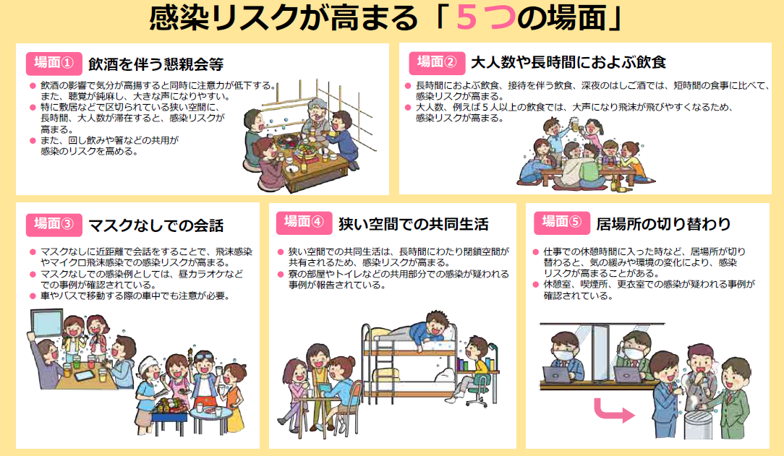
（参考）政府分科会「分科会から政府への提言」より抜粋

Slide 4
●イベントの開催について（府主催（共催）のイベントを含む）
主催者に対し、業種別ガイドラインの遵守を徹底するとともに、
国の接触確認アプリ「ＣＯＣＯＡ」、大阪コロナ追跡システムの導入、
又は名簿作成などの追跡対策の徹底を要請
業種別ガイドラインの見直しを前提に、必要な感染防止策が担保される場合は、別表のとおり
全国的な移動を伴うイベント又は参加者が1,000人を超えるようなイベントを開催する際には、
そのイベントの開催要件等について、大阪府に事前に相談すること
全国的な感染拡大やイベントでのクラスターが発生し、国が業種別ガイドラインの見直しや
収容率要件・人数上限の見直しを行った場合には、国に準じて対応
適切な感染防止策が実施されていないイベントや、リスクへの対応が整っていないイベントは、
開催自粛を要請することも検討

Slide 5
別表
時期 | 収容率 |  | 人数上限
11月21日～ 11月末まで | 大声での歓声・声援等がないことを前提としうるもの ・クラシック音楽コンサート、演劇等、舞踊、伝統芸能、 芸能・演芸、公演・式典、展示会 等 | 大声での歓声・声援等が想定されるもの ロック、ポップコンサート、 スポーツイベント、公営競技、公演、ライブハウス・ナイトクラブでのイベント 等 | ①収容人数10,000人超 ⇒収容人数の50％ ②収容人数10,000人以下 ⇒5,000人 （注）収容率と人数上限でどちらか小さいほうを限度（両方の条件を満たす必要）
 | 100%以内 （席がない場合は適切な間隔） | 50％（※1）以内 （席がない場合は十分な間隔）
時期 | 収容率 |  | 人数上限
12月１日～ 当面２月末まで | 大声での歓声・声援等がないことを前提としうるもの ・クラシック音楽コンサート、演劇等、舞踊、伝統芸能、 芸能・演芸、公演・式典、展示会 等 ・飲食を伴うが発声がないもの（※2） | 大声での歓声・声援等が想定されるもの ロック、ポップコンサート、 スポーツイベント、公営競技、公演、ライブハウス・ナイトクラブでのイベント 等 | ①収容人数10,000人超 ⇒収容人数の50％ ②収容人数10,000人以下 ⇒5,000人 （注）収容率と人数上限でどちらか小さいほうを限度（両方の条件を満たす必要）
 | 100%以内 （席がない場合は適切な間隔） | 50％（※1）以内 （席がない場合は十分な間隔）
※1:異なるグループ間では座席を１席空け、同一グループ（５人以内に限る）内では座席間隔を設けなくともよい。すなわち、収容率は50％を超える場合がある。
※2:「イベント中の食事を伴う催物」は、必要な感染防止策が担保され、イベント中の発声がない場合に限り、「大声での歓声・声援等がないことを前提としうるもの」と取り扱う
ことを可とする。
 | 展示会、地域の行事等 | 全国的・広域的なお祭り・野外フェス等
イベントの性質 | •入退場や区域内の適切な行動確保が可能 •参加者が自由に移動できる •名簿等で参加者の把握が可能 | •入退場や区域内の適切な行動確保が困難 •参加者が自由に移動できる •名簿等で参加者を把握困難
想定される イベント（例） | •展示会（人数等を管理できるイベント） •地域の行事 | •全国的・広域的な花火大会・野外音楽フェス等
開催要件 | •入場者が大声での歓声・声援等を発し、又は歌唱するおそれがあるものは、 当分の間、収容定員が設定されている場合は収容率50％以内、設定されて いない場合は十分な人と人との間隔（１ｍ）を要することとする。 •それ以外のものについては、感染拡大予防ガイドラインに則った感染拡大 対策を前提として、収容定員が設定されている場合は収容率100％以内、 設定されていない場合は密が発生しない程度の間隔（最低限人と人が接触 しない程度の間隔）を空けることとする。 | •当分の間、十分な人と人との間隔（１ｍ）を要することとする。当該間隔の維持が困難な場合は、開催について慎重に判断。
※詳細：令和２年11月12日付国事務連絡「来年2月末までの催物の開催制限、イベント等における感染拡大防止ガイドライン遵守徹底に向けた取組強化等について」参照

Slide 6
●施設について（府有施設を含む）
施設（事業者）に対し、次の内容を要請。
１．従業員等に対し、「５人以上」「２時間以上」の宴会・飲み会を控えるよう求めること
２．従業員等に少しでも症状がある場合は、休暇を取得しやすい環境を整えるとともに検査受診を勧めること
３．業種別ガイドラインを遵守 （感染防止宣言ステッカーの導入）すること
４．飲食店においては以下に留意すること
・パーテーションの活用
・会話の際は、マスク・フェイスシールドを着用（食事中のマスクの活用を含む）
・斜め向かいに座る
・CO２センサー等を活用し、換気状況が適切か確認
５．休憩室、喫煙所、更衣室などでのマスクを外した状態での会話は控えること
６．業種別ガイドラインを遵守（感染防止宣言ステッカーの導入）していない、
接待を伴う飲食店及び酒類の提供を行う飲食店の利用を自粛すること。
７．国の接触確認アプリ「ＣＯＣＯＡ」、大阪コロナ追跡システムの導入、又は名簿作成など追跡対策をとること

Slide 7
●上記要請を踏まえ、各団体等に特にお願いしたいこと
〈高齢者施設、医療機関等へのお願い〉
１．職員、施設と関わりのある業務の従業員に対し「５人以上」「２時間以上」の宴会・飲み会は
控えるよう求めること
２．職員に少しでも症状がある場合は、休暇を取得しやすい環境を整えるとともに検査を受診させること
３．職員、施設と関わりのある業務の従業員、入所者・入院患者、外部から訪問される方に対し、徹底した
感染防止対策（マスクの着用、手指消毒等）を求めること
４．寒い環境においても、適度な保湿、適切な換気（CO２センサーの活用による確認等）を実施すること
５．休憩室、喫煙所、更衣室などでのマスクを外した状態での会話は控えること
６．業種別ガイドラインを遵守（感染防止宣言ステッカーの導入）していない、
接待を伴う飲食店及び酒類の提供を行う飲食店の利用を自粛すること

Slide 8
〈経済界へのお願い〉
１．従業員等に「５人以上」「２時間以上」の宴会・飲み会を控えるよう求めること
２．従業員等に少しでも症状が有る場合は、休暇を取得しやすい環境を整えるとともに検査受診を勧めること
３．テレワークを推進すること
出勤が必要となる職場でも、ローテーション勤務、時差通勤、自転車通勤などの取り組みを推進すること
４．寒い環境においても、適度な保湿、適切な換気（CO２センサーの活用による確認等）を実施すること
５．休憩室、喫煙所、更衣室などでのマスクを外した状態での会話は控えること
６．業種別ガイドラインを遵守（感染防止宣言ステッカーの導入）していない、接待を伴う飲食店及び
酒類の提供を行う飲食店の利用を自粛すること
７．業種別ガイドラインの遵守を徹底すること
８．従業員の年末年始における休暇を分散すること

Slide 9
〈大学等へのお願い〉
２．学生に少しでも症状が有る場合は登校させず、検査受診を勧めること。
３．寒い環境においても、適度な保湿、適切な換気（CO２センサーの活用による確認等）を実施すること
４．高齢者と日常的に接する学生は、感染リスクの高い環境を避けること
５．寮やクラブ・サークル活動での感染防止対策（マスクの着用等）を徹底すること
６．業種別ガイドラインを遵守（感染防止宣言ステッカーの導入）していない、接待を伴う飲食店及び酒類の
提供を行う飲食店の利用を自粛すること
１．学生に「５人以上」「２時間以上」の宴会・飲み会を控えるよう求めること

Slide 10
「Go To Eatキャンペーン事業」における府が独自に設定する条件
農林水産省では「GoToEatキャンペーン事業」における感染拡大防止対策の強化について
〇食事券・ポイントの利用は、原則として「４人（子どもを除く）以下の単位」での飲食とする。
〇具体的な対応について、各地域における感染状況等を踏まえ、都道府県知事に早急な検討を要請。
府の条件
〇飲食店の利用形態
食事券・ポイント利用者は4人以下とすること。
なお、家族や乳幼児・子ども、高齢者の介助者、障がい者の介助者などはこの限りでない。
・５人以上のグループをテーブルごとやパーテーションで分けて物理的に４人以下として
飲食されても、食事券の使用はできません。
・すでに販売された食事券も、４人以下の飲食でしか使用できません。

